Slide 1
Una scuola a 5 stelle
Istituto Istruzione Superiore «Ten. Righetti»
I.P.S.I.A e I.T.I.S.
Melfi (PZ)

Slide 2
Obiettivi
Riduzioni delle immissioni di CO2;
Risparmio energetico;
Aumento del comfort;
Adeguamento alla Normativa vigente;
Istituto di Istruzione Superiore "Righetti" - Melfi (PZ)

Slide 3
Obiettivi
Efficientamento energetico;
Alta Formazione Tecnica;
Sicurezza;
Benessere Equo Sostenibile;
Istituto di Istruzione Superiore "Righetti" - Melfi (PZ)

Slide 4
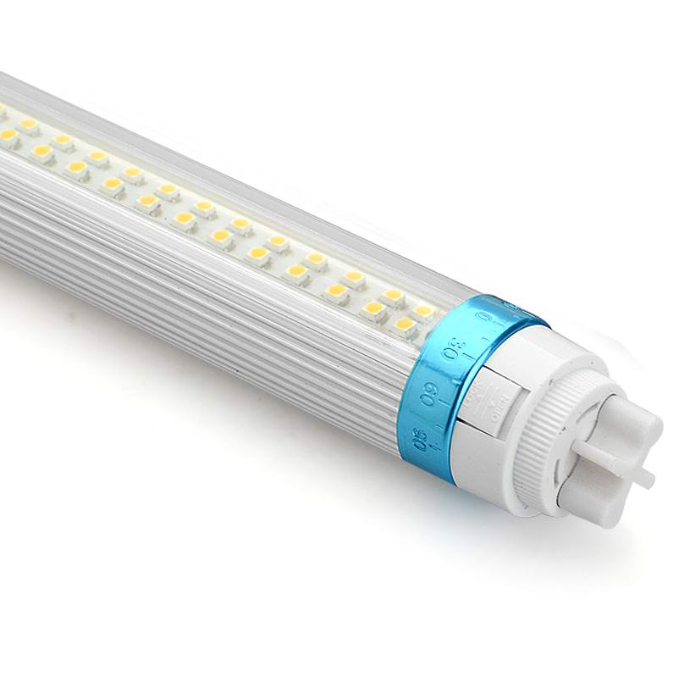
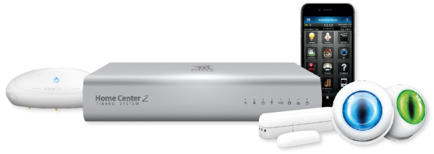
Risparmio ed efficientamento energetico: Illuminazione
Sostituzione di 250 tubi al neon con altrettanti a Led = -2250 € / anno
Accensione e spegnimento «smart» delle luci in aula = -450 € / anno
Istituto di Istruzione Superiore "Righetti" - Melfi (PZ)

Slide 5
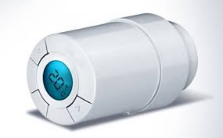
Risparmio ed efficientamento energetico Termico
Controllo temperatura in ogni singolo ambiente scolastico = -9 000 € / anno
Gestione «smart» delle temperature in ogni aula = -1 500 € / anno
Istituto di Istruzione Superiore "Righetti" - Melfi (PZ)

Slide 6
Risparmio annuo totale
2250 +
450 +
9000 +
1500 =
- 13 200 € / anno

Slide 7
Se si proietta il progetto ai vari territori, i risparmi che si otterrebbero sono quelli sotto riportati:
Melfi : 7 scuole di ogni grado : 7 x 13.200 = 92.400 € / anno
Provincia: 421 scuole di ogni grado : 421 x 13.200 = 5.557.200 € / anno
Regione: 870 scuole di ogni grado : 870 x 13.200 = 11.484.000 € / anno
Stato: 65.319 scuole di ogni grado : 65.319 x 13.200 = 862.210.800 € / anno
Istituto di Istruzione Superiore "Righetti" - Melfi (PZ)

Slide 8
.. mentre le riduzioni di immissione di CO2 sarebbero queste:
Melfi : 7 scuole di ogni grado : 7 x 13.000 = -91.000 Kg / anno
Provincia: 421 scuole di ogni grado : 421 x 13.000 = -5.473.000 Kg / anno
Regione: 870 scuole di ogni grado : 870 x 13.000 = -11.310.000 Kg / anno
Stato: 65.319 scuole di ogni grado : 65.319 x 13.000 = -849.147.000 Kg/anno
Istituto di Istruzione Superiore "Righetti" - Melfi (PZ)

Slide 9
Ulteriori Implementazioni
Sistema anti intrusione
Video sorveglianza
Sistema Antincendio
Sistema Antiallagamento
Controllo Antifumo
Istituto di Istruzione Superiore "Righetti" - Melfi (PZ)

Slide 11
Hanno reso possibile il nostro progetto:
La Provincia di Potenza e in particolar modo il dipartimento Edilizia Scolastica;
La collaborazione tra i due Istituti che fanno capo al I.I.S. Righetti: Ipsia e Itis;
La disponibilità del Dirigente Scolastico, dei docenti e del personale ATA;
Ma soprattutto…
Istituto di Istruzione Superiore "Righetti" - Melfi (PZ)

Slide 12
La passione e la dedizione dei nostri allievi !!!
Istituto di Istruzione Superiore "Righetti" - Melfi (PZ)

Slide 13
Il cammino verso la ricchezza dipende essenzialmente da due parole:
lavoro e risparmio
(Benjamin Franklin)

